Slide 1
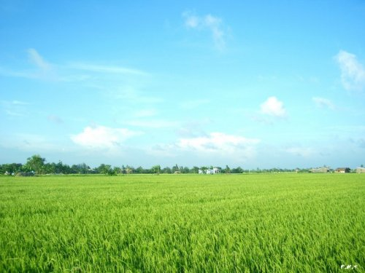


UBND QUẬN LONG BIÊN
TRƯỜNG MN GIANG BIÊN
PHÁT TRIỂN NHẬN THỨC
BÀI: TRÒ CHUYỆN VỀ NGHỀ NÔNG
ĐỘ TUỔI: 3 TUỔI
Người thực hiện: Nguyễn Thị Hoà

Slide 2

Vui cùng nhà nông

Slide 3

Phần1
Cùng quan sát

Slide 4
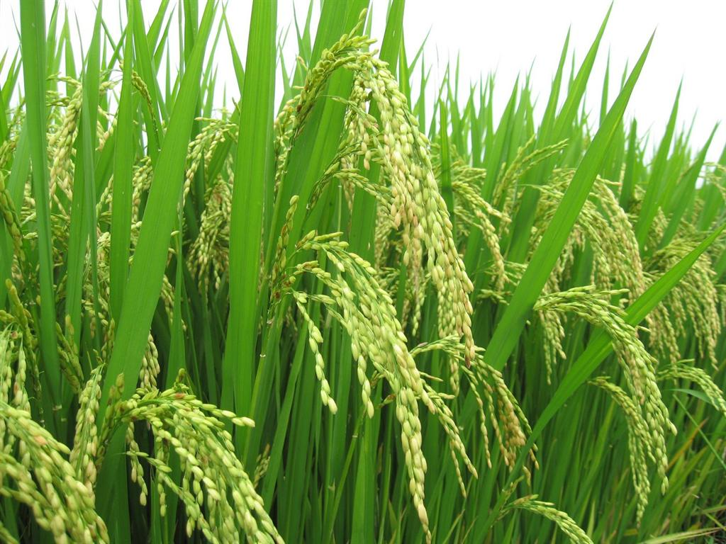

Slide 5

Phần 2
Cùng khám phá

Slide 6
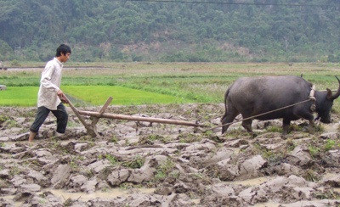
CÀY RUỘNG

Slide 7
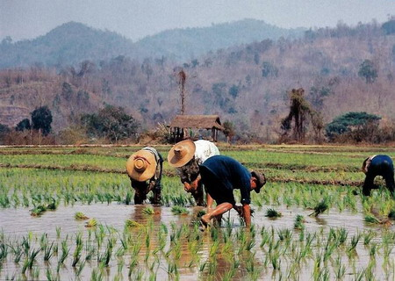
CẤY LÚA

Slide 8
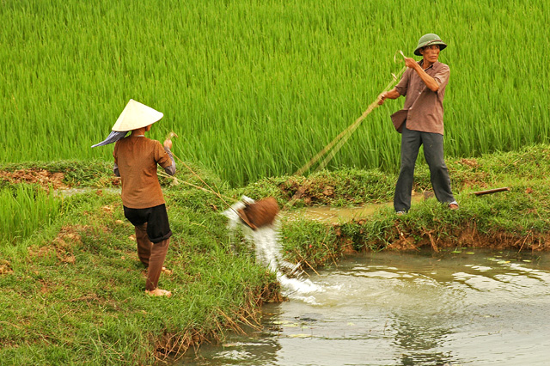
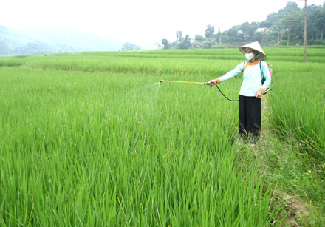
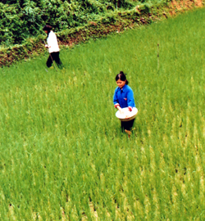
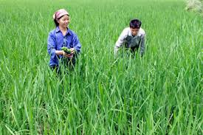
CHĂM SÓC LÚA

Slide 9
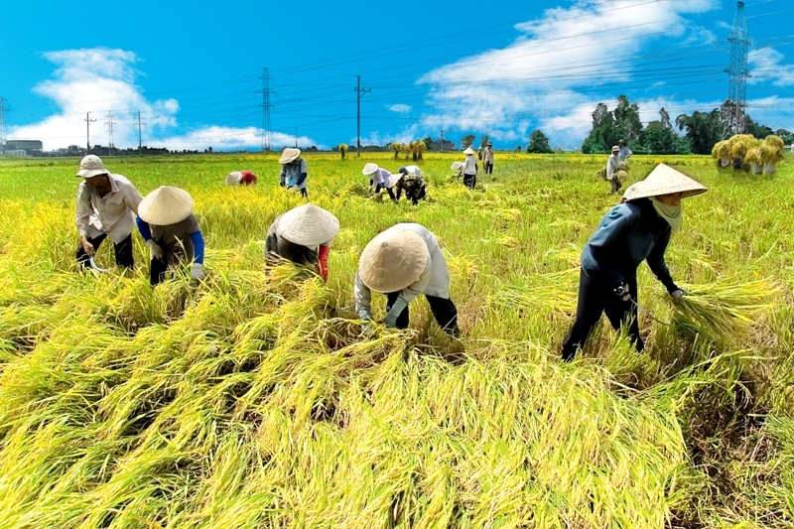
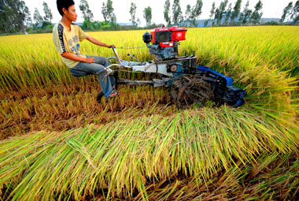
Gặt lúa
Gặt lúa bằng máy

Slide 10
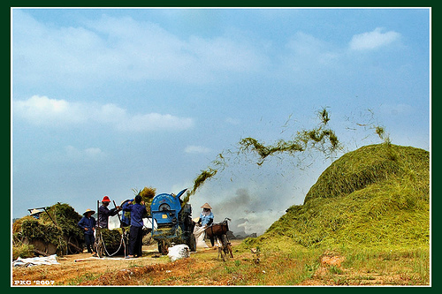
Máy Vò lúa

Slide 11
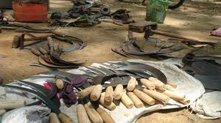
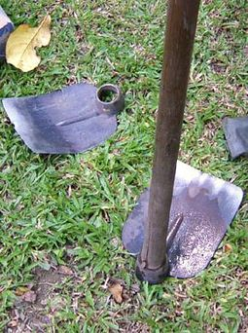


Dụng cụ nghề nông

Slide 12
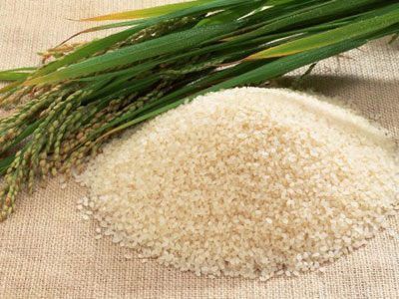
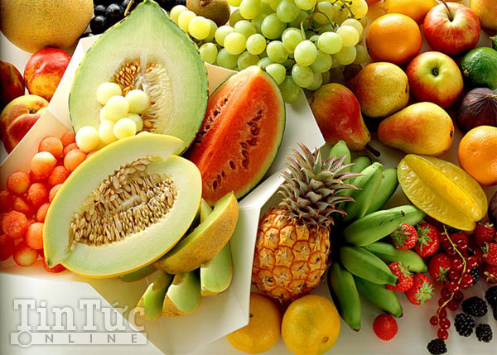
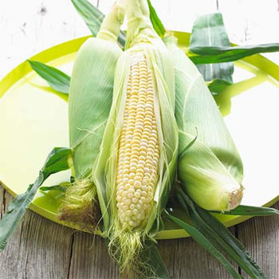
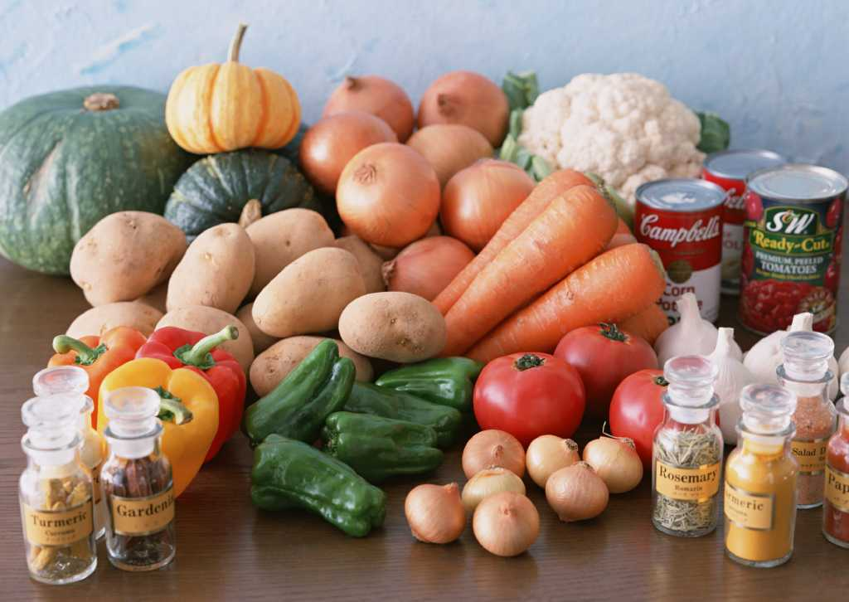

Slide 13
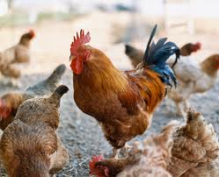
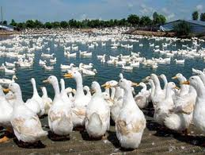

Slide 14
PhÇn 3
Cïng vui chơi

Slide 15

Trợ giúp
2
3
Kh¸n i¶
50/50
T­ vÊn
9
C©u hái 1
8
HÃY KỂ TÊN SẢN PHẨM CỦA NGHỀ NÔNG
7
6
A. Ngôi nhà
B. Cái tủ
5
4
C.Lúa,ngô,
Khoai,sắn,
hoa quả
D. Cái áo
3
2
1

Slide 16
Trợ giúp
1
2
3
¡n cơm cung cấp chất gì
A. Chất tinh bột
B. kh«ng cã chÊt g×?
C. ChÊt ®¹m
D. ChÊt bÐo

Slide 17






AI NHANH AI KHÉO

Slide 18
Vuốt hột nổ Đổ bánh xèo Xáo xác vạc kêu Nồi đồng vung méo Cái kéo thợ may Cái cày làm ruộng Cái thuổng đắp bờ Cái lờ thả cá Cái ná bắn chim Cái kim may áo Cái giáo đi săn Cái khăn bịt trốc Cái nốc đi buôn Cái khuôn đúc bánh Cái chén múc chè Cái ve múc rượu

